Slide 1
Teamfit voor het werknet
JOGG-coach gezonde locaties

Slide 2
Welkom bij de basispresentatie Teamfit voor het werknet.
De volgende twee slides vertellen je hoe je de presentatie op de juist manier kunt inzetten en gebruiken.

Slide 3
Hallo JOGG-coach gezonde locaties - jij gaat een presentatie maken voor je werknetpartners
Geen stress: dit is je basisset.
Met deze basis vertellen we samen overal hetzelfde verhaal over jouw rol als JOGG-coach gezonde locaties en de Teamfit-werkwijze aan je werknetpartners
Doel van deze set: je werknet duidelijk maken wat je als JOGG-coach doet en hoe zij hieraan kunnen bijdragen
Start hier, gebruik de slides die nodig hebt.

Slide 4
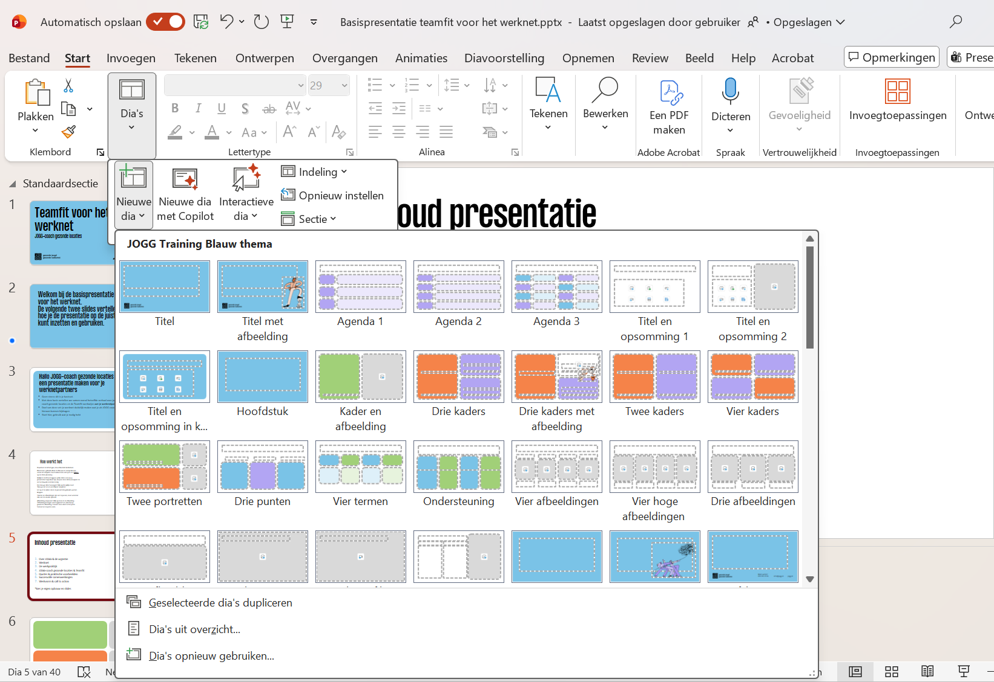
Hoe werkt het
  Download de lettertypes en kleurcoes; Het huisstijl handboek en lettertypes vind je hier.
  Bekijk in de inhoudsopgave welke slides voor jouw presentatie toepasbaar zijn, bewaar deze slides/verwijder de rest en bewerk ze indien nodig
  Een nieuwe slide toevoegen? Klik op het pijltje naast ‘Nieuwe dia’ en er verschijnen templates
  Let op of de cijfers die in de presentatie gebruikt worden kloppen.
  Teksten en afbeeldingen zijn aan te passen, maar verander niks aan de visuele opmaak.
  Afbeelding aanpassen? Klik op icoon in de afbeelding 'afbeelding invoegen vanaf apparaat' en selecteer je gewenste afbeelding. Zo komt deze direct in het juiste formaat en de juiste vorm.

Slide 5
Inhoud presentatie
Over JOGG & de urgentie
Werknet
De werkpraktijk
JOGG-coach gezonde locaties & Teamfit
Quotes & praktische voorbeelden
Succesvolle samenwerkingen
Werkvorm & call to action

Slide 6
Notes:
Vertel wat over jezelf, bijvoorbeeld:
Werkgebied: [gemeente/regio]
Achtergrond: [korte relevante ervaring]
Mijn motivatie: [één persoonlijke zin]
En vertel wat over je rol:
Ik ondersteun sport- en buurtlocaties bij haalbare veranderingen.
Ik gebruik daarbij de Teamfit-werkwijze en digitale tool.
Ik verbind locaties met partners die kennis, bereik, middelen of invloed kunnen inzetten.
Benadruk dat je de opgave dus niet overneemt en vraagt om jouw plan uit te voeren. Ik wil samen bekijken waar onze ambities elkaar raken en welke bijdrage bij iedere van ons past.

Slide 7
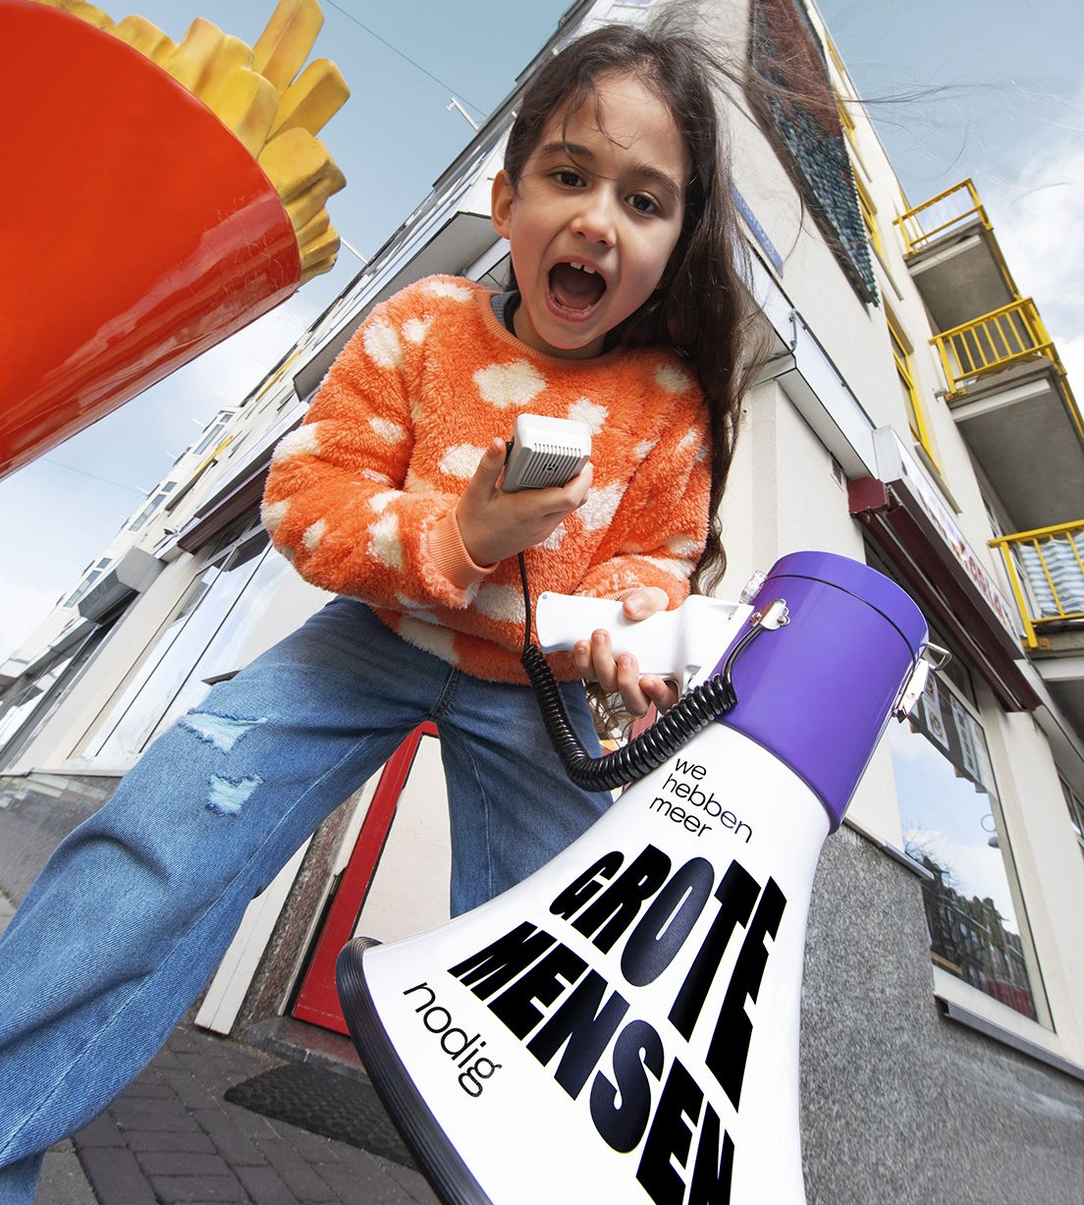
JOGG
Gezonde jeugd, gezonde toekomst
Notes:
Urgentie!
Nederland heeft gezonde inwoners nodig. Onze jeugd is de basis.
Vergrijzing, personeelstekorten en toenemende druk op de zorg vragen om actie. Nederland heeft behoefte aan een gezonde generatie. Onze jeugd is de basis.
De gezondheid van kinderen is belangrijk voor hun eigen toekomst en voor de hele samenleving.

Slide 8
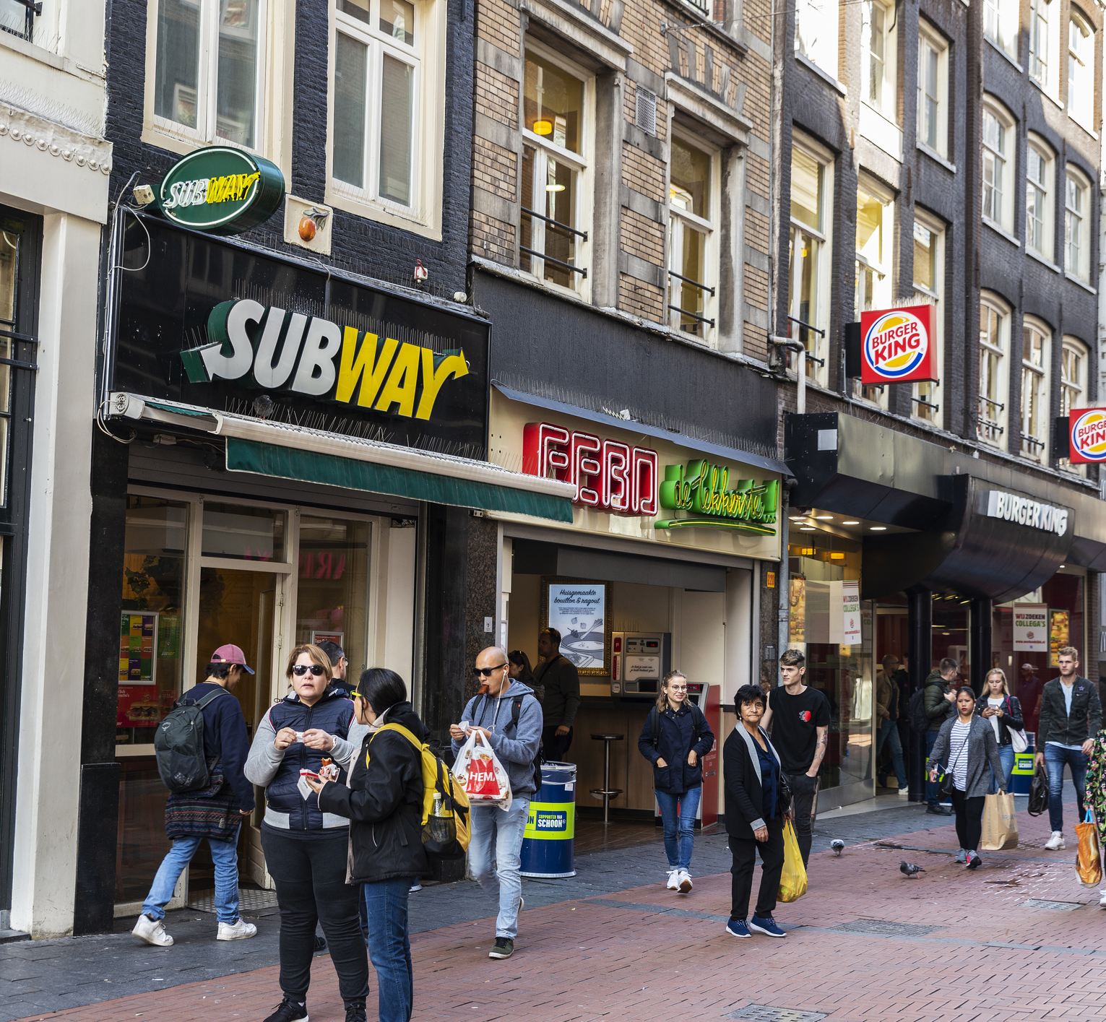
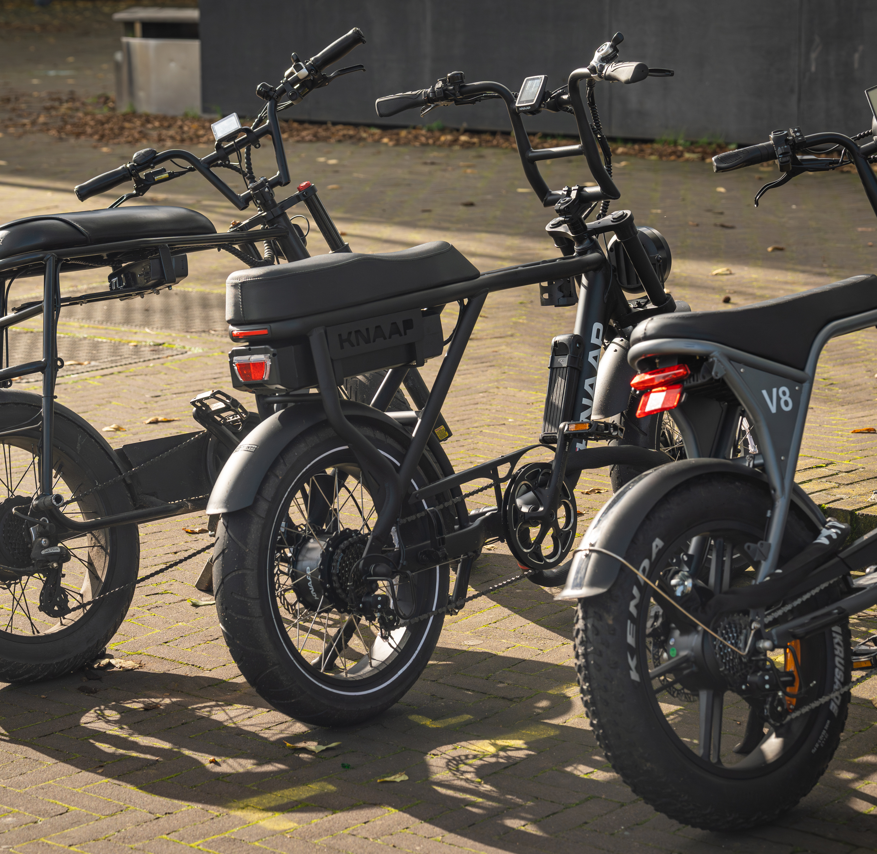

Kijk om je heen...
Notes:
In de huidige wereld is alles binnen handbereik. Altijd. Overal. Oneindige stroom van lekker eten, schermen die nooit uitgaat, fatbikes brengen ons van A naar B. We worden non-stop verleid tot ongezond eten, te weinig beweging en staan continue ‘aan’. Wat dit btekent? Gezond opgroeien wordt mede beïnvloed door de omgeving waarin kinderen leven, leren en sporten.
Cijfers die dit ondersteunen:
Het aantal fastfoodrestaurants in het straatbeeld en rondom scholen neemt toe
Fatbikes vormen steeds meer de norm
Kinderen en jongeren zijn steeds meer online

Slide 9


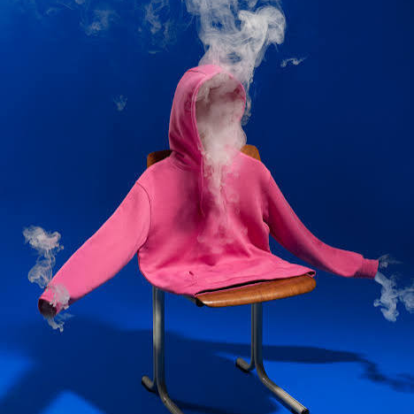

8,1% van alle gezondheidsproblemen komt door ongezonde voeding.
Elke week raken honderden tieners verslaafd aan nicotine producten
1 op de 7 jongeren doet aan bingedrinken
Voeding
Roken
Roken
Alcoholgebruik
Notes:
“Deze cijfers laten zien hoe groot de invloed van onze leefomgeving is. Ongezonde voeding, nicotine en alcohol zijn voor jongeren volop zichtbaar en beschikbaar.
Gezond gedrag is daarom niet alleen een individuele keuze. De omgeving bepaalt voor een belangrijk deel wat normaal, aantrekkelijk en makkelijk is.
Willen we gezond gedrag stimuleren, dan moeten we dus ook die omgeving gezonder maken.”
Overgewicht | Jongeren | Volksgezondheid en Zorg
Kwart 18- tot 25-jarigen te zwaar | CBS
Rookvrije Generatie
Cijfers alcoholgebruik jongeren - Expertisecentrum Alcohol

Slide 10
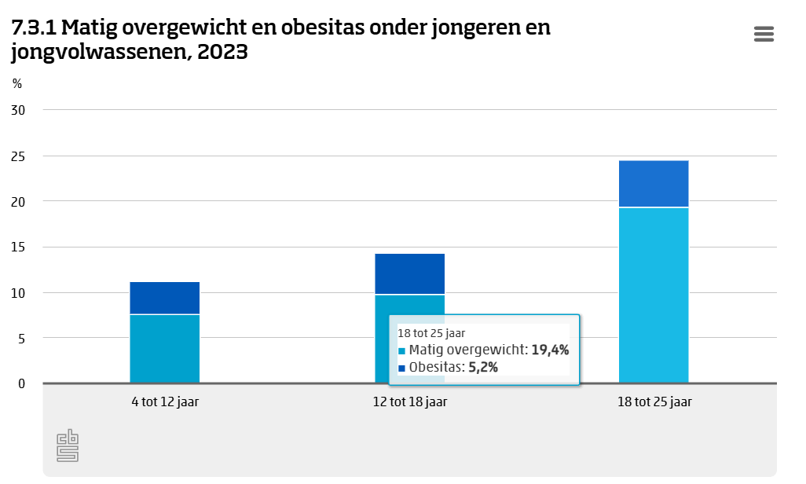
1 op de 8 kinderen
1 op de 25 kinderen heeft obesitas
in Nederland had in 2024 overgewicht.
Gezondheidsenquête / Leefstijlmonitor
CBS i.s.m. RIVM 2024
1 op de 2 volwassen heeft overgewicht
Als we niks doen in 2040 heeft 62% overgewicht.
Gezondheidsenquête / Leefstijlmonitor CBS i.s.m. RIVM 2024
Trendscenario’s van de Volksgezondheid Toekomst Verkenning (VTV) van het RIVM
Notes:
Ook als we specifiek kijken naar overgewicht, zien we hoe groot de uitdaging is. 1 op de 8 kinderen heeft overgewicht en 1 op de 25 obesitas. Bij volwassenen gaat het inmiddels om 1 op de 2.
En als we niets doen, loopt dat naar verwachting verder op. Deze cijfers onderstrepen dat we niet alleen naar het individu moeten kijken, maar juist ook naar de omgeving waarin gezonde of ongezonde keuzes worden gemaakt.”
RIVM in 2024:
1 op 7 kinderen overgewicht
1 op de 25 van de kinderen obesitas
14,2% van de kinderen (4-17 jaar) in Nederland overgewicht, waarvan 3,6% obesitas (ernstig overgewich
RIVM in 2024:
1 op de 2 (50%) van de volwassen overgewicht
Als we niks doen heeft in 2040 62% overgewicht.
Optioneel kan je ook deze cijfers gebruiken:
Overgewicht en obesitas kosten de samenleving, 25 miljard euro
Obesitas is de afgelopen 40 jaar verdrievoudig

Slide 11
Gevolgen: fysiek, psychisch en sociaal
Fysiek: overgewicht, obesitas, diabetes type-2, depressies, hoge bloeddruk, hart- en vaatziekten.
Psychisch: angststoornissen, laag zelfbeeld, eetstoornissen.
Sociaal: pestgedrag, schoolverzuim, leerproblemen, beperkte participatie.
Notes:
“De gevolgen van een ongezonde leefstijl gaan veel verder dan alleen de lichamelijke gezondheid. Ze kunnen ook psychisch en sociaal doorwerken, bijvoorbeeld in hoe kinderen zich voelen, functioneren op school en mee kunnen doen.
Juist daarom is preventie zo belangrijk: gezond opgroeien gaat over veel meer dan alleen het voorkomen van ziekte.”

Slide 12
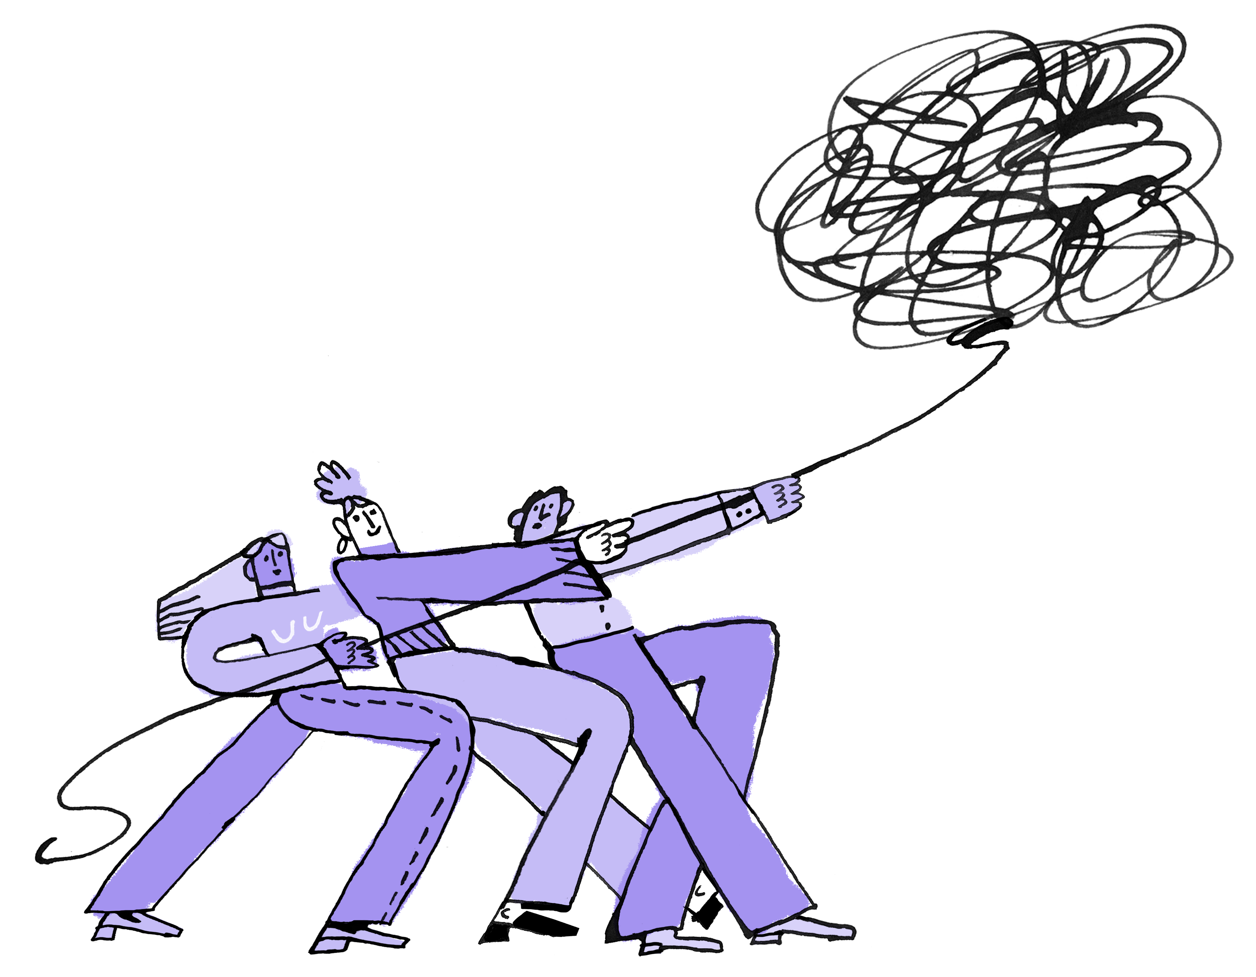
Het is geen individueel probleem
Een ongezonde omgeving zorgt voor een ongezonde leefstijl.
Pschologische, sociale en omgevingsfactoren spelen mee.
Systeemverandering is nodig!
Notes:
Bij JOGG snappen we: dit is geen individueel probleem. We zien hoe complex en gezonde leefstijl is én hoeveel factoren hieronder liggen.
We zien dat we samen de wereld anders, beter, gezonder kunnen inrichten.
Hiervoor is structurele, systematische verandering nodig.
Systeemverandering= zorgt ervoor dat gezonde leefstijl niet alleen een keuze is, maar een logische en ondersteunde manier van leven.

Slide 13

JOGG wil dat ieder kind fysiek en mentaal in een gezonde omgeving opgroeit
Notes:
JOGG wil een samenleving waarin ieder kind fysiek en mentaal opgroeit in een gezonde omgeving, waarin overgewicht en obesitas minder kans krijgen.

Slide 14
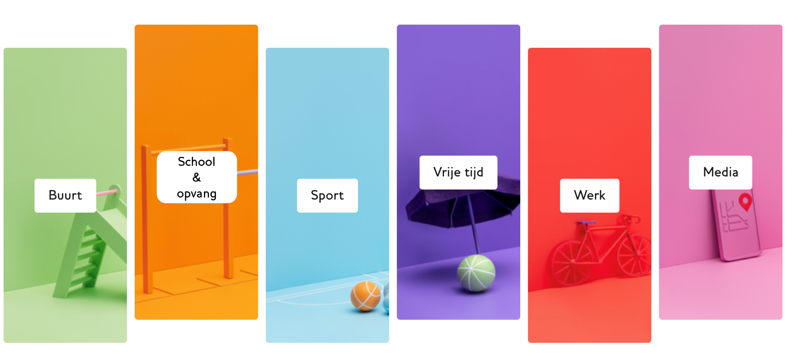
De focus: waar kinderen en jongeren veel komen
Notes:
“JOGG richt zich op de plekken waar kinderen en jongeren opgroeien, leren, sporten en hun vrije tijd doorbrengen. Door al deze leefomgevingen gezonder te maken, maken we gezond leven steeds vanzelfsprekender.”
Als JOGG-coach Gezonde Locaties zet je je in op de sport- en buurtomgeving. Je kunt daar de focus op leggen.

Slide 15

Bijvoorbeeld
Iedereen is nodig…
Politici
Professionals uit het sociaal domein
Beleidsbepalers
Ouders & verzorgers
Sportverenigingen
Schoolbesturen
Bedrijven
Maatschappelijke organisaties
Projectontwikkelaars
Influencers
…ook jullie hebben we nodig!
…om de leefomgeving gezonder te maken van beleid tot praktijk
Notes:
“JOGG richt zich dus op alle plekken waar kinderen en jongeren veel komen. Maar wie heb je nodig om op al die plekken daadwerkelijk iets te veranderen?
Dat vraagt samenwerking tussen bijvoorbeeld gemeenten, scholen, ouders, maatschappelijke organisaties én sportverenigingen.
Iedereen heeft daarin een eigen rol. En dus hebben we ook jullie nodig om die gezonde omgeving daadwerkelijk te realiseren.”

Slide 16
Hoe kunnen we elkaar versterken in gezamenlijke ambities?
Notes:
“We hebben nu een aantal inzichten, voorbeelden en mogelijkheden voorbij zien komen. Maar uiteindelijk zit de kracht natuurlijk in wat we met elkaar kunnen doen. En waar onze gezamenlijke ambities liggen, waar we allemaal vanuit eigen invloed een steentje aan kunnen bijdragen. Daarom wil ik even de ruimte nemen om dit met elkaar te verkennen: Wat is die gezamenlijke ambitie? Waar liggen kansen om kennis, ervaringen of voorbeelden met elkaar te delen? Waar kunnen we meer samen optrekken? En misschien ook: wat heb jij van anderen nodig om lokaal een volgende stap te kunnen zetten?
Reacties ophalen.

Slide 17
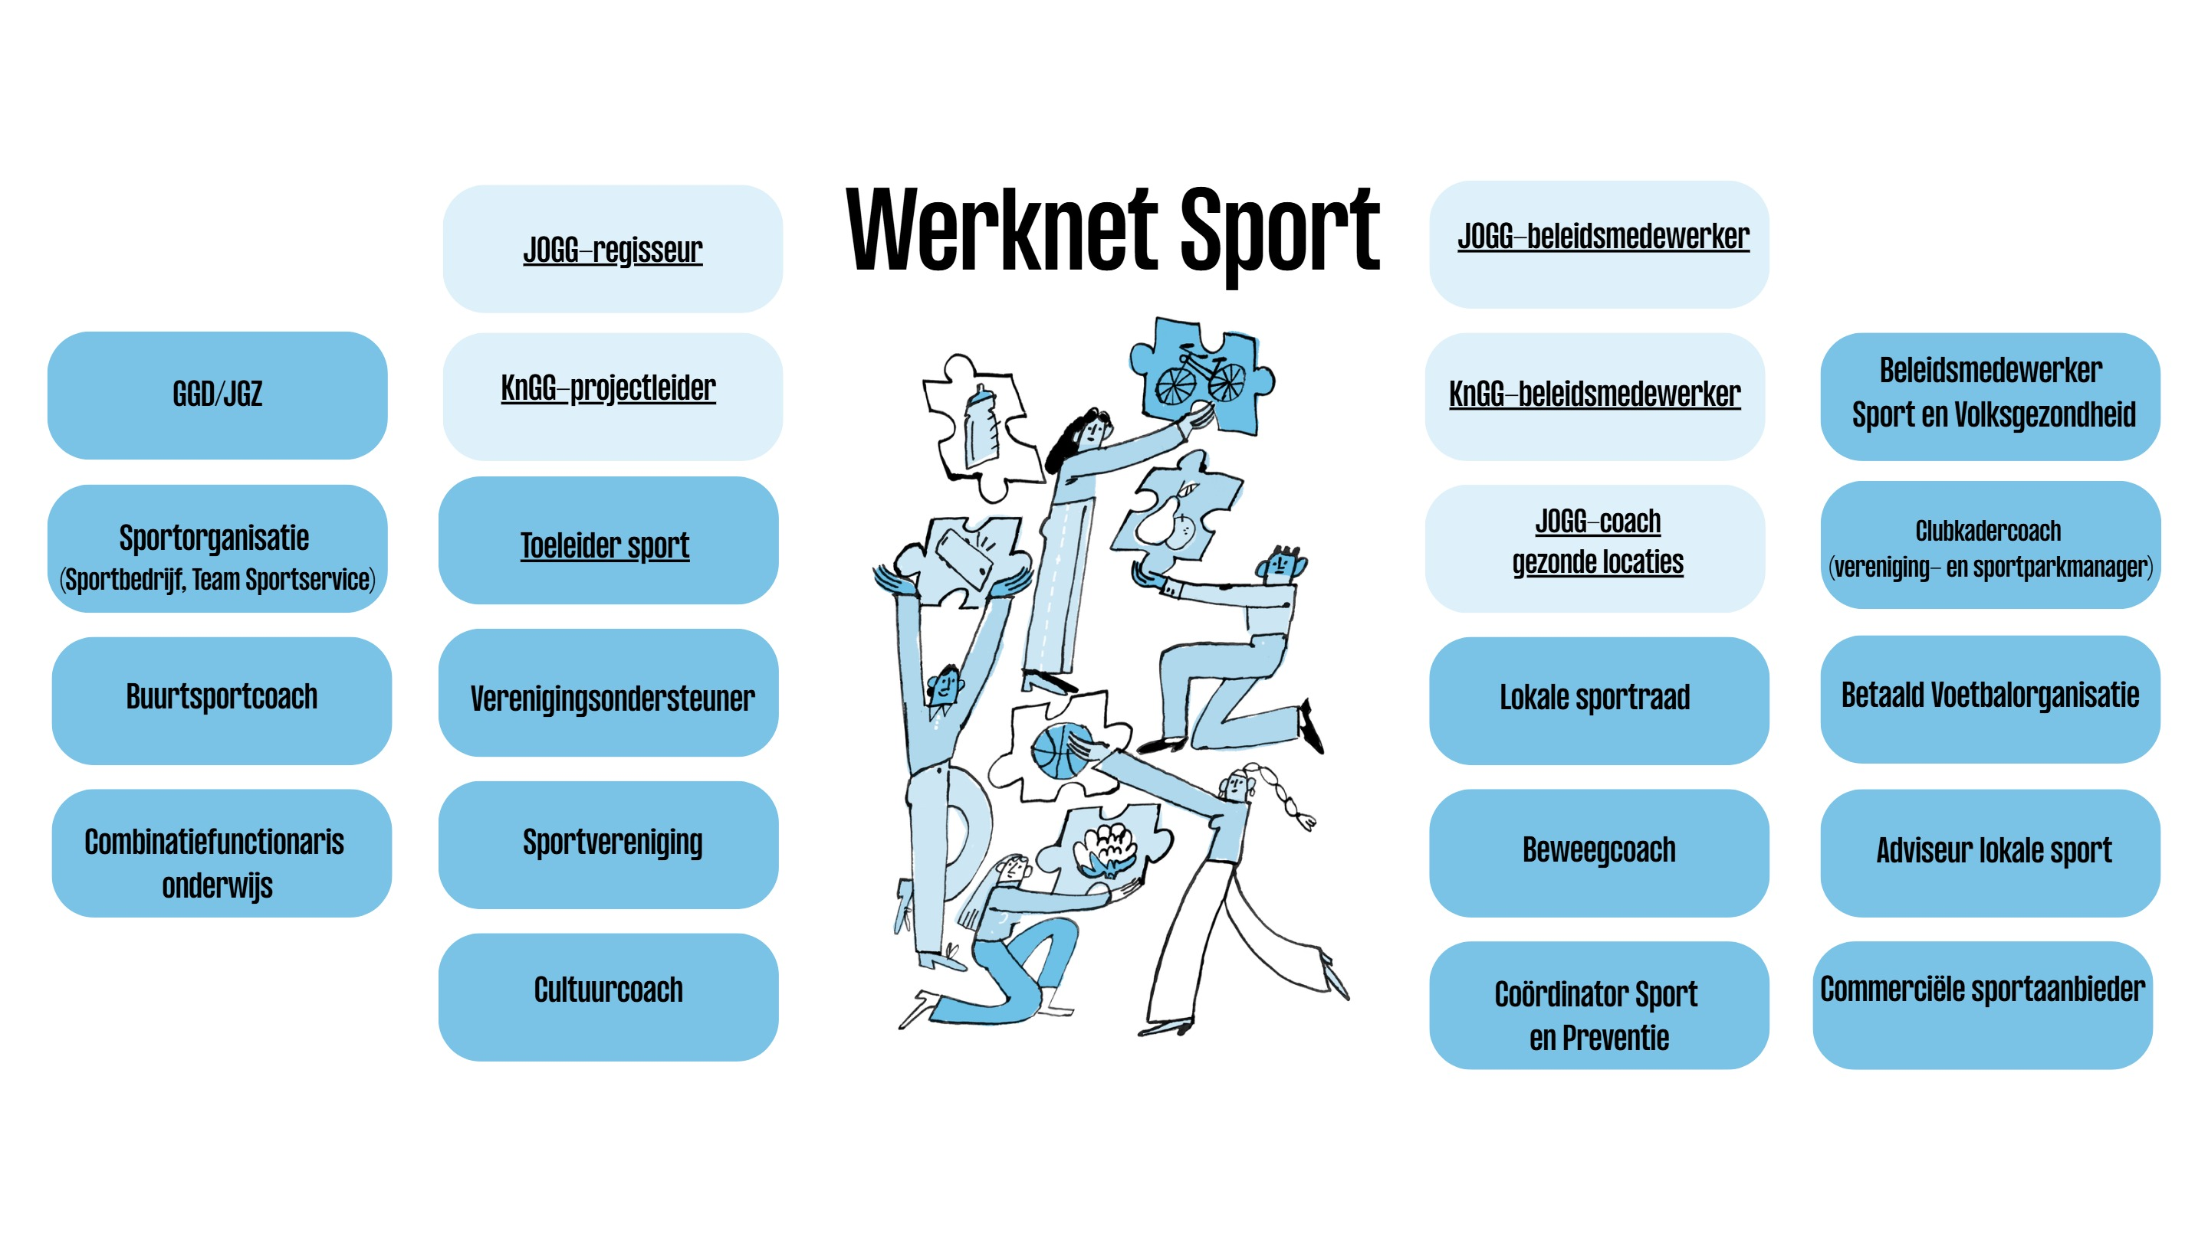
Notes:
“We hebben zojuist opgehaald welke ambities er zijn. De volgende vraag is: wie hebben we nodig om die ambities daadwerkelijk te realiseren?
Daarvoor is meer nodig dan een netwerk. In een netwerk kennen mensen elkaar, wisselen ze kennis uit en weten ze elkaar te vinden. Dat is waardevol, maar leidt niet automatisch tot actie.
Een werknet gaat een stap verder. Daarin werken mensen vanuit verschillende rollen gericht samen aan een gedeelde ambitie. Iedereen brengt eigen kennis, invloed en mogelijkheden mee. Er worden concrete afspraken gemaakt over wie wat doet en hoe de samenwerking bijdraagt aan het resultaat.
Het gaat dus niet om iedereen op deze slide betrekken, maar om de juiste mensen rond de ambitie bij elkaar brengen.”

Slide 18
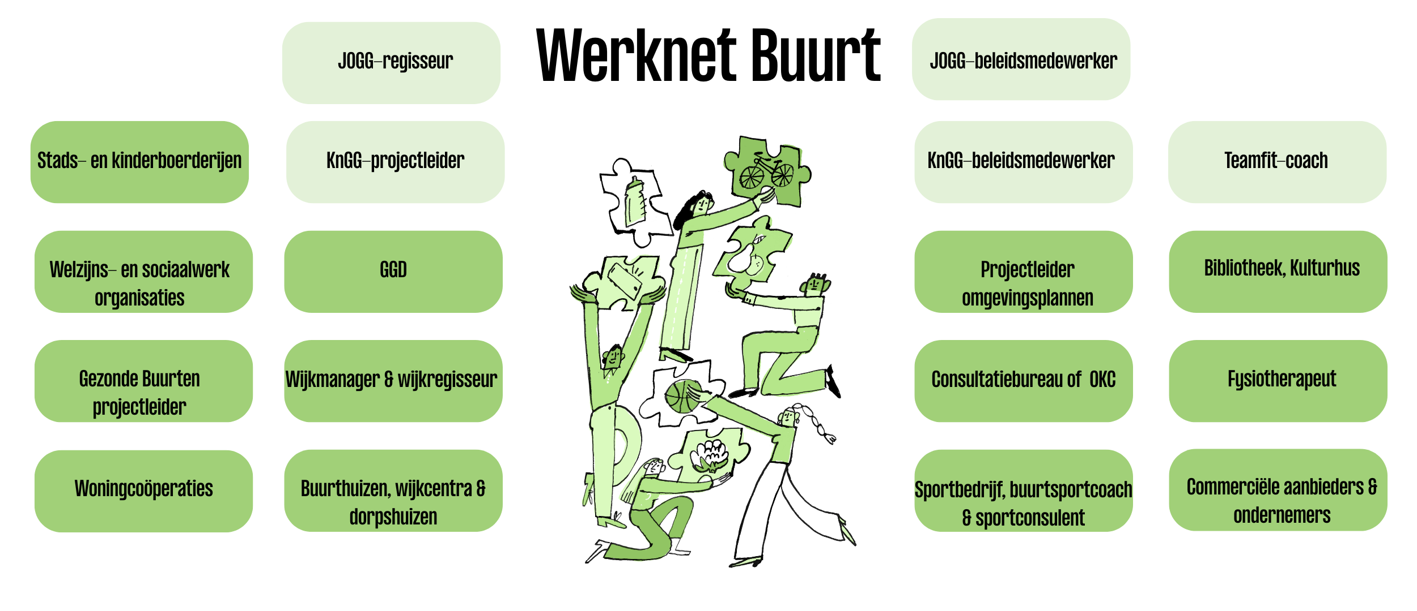
Notes:
Idem; “We hebben zojuist opgehaald welke ambities er zijn. De volgende vraag is: wie hebben we nodig om die ambities daadwerkelijk te realiseren?
Daarvoor is meer nodig dan een netwerk. In een netwerk kennen mensen elkaar, wisselen ze kennis uit en weten ze elkaar te vinden. Dat is waardevol, maar leidt niet automatisch tot actie.
Een werknet gaat een stap verder. Daarin werken mensen vanuit verschillende rollen gericht samen aan een gedeelde ambitie. Iedereen brengt eigen kennis, invloed en mogelijkheden mee. Er worden concrete afspraken gemaakt over wie wat doet en hoe de samenwerking bijdraagt aan het resultaat.
Het gaat dus niet om iedereen op deze slide betrekken, maar om de juiste mensen rond de ambitie bij elkaar brengen.”

Slide 19
Waar lopen vrijwilligers tegenaan als zij hun sport- of buurtlocatie gezonder willen maken?
Notes:
Laat publiek 1 woord/zin noemen of roepen.

Slide 20
Een sport- of buurtlocatie wil graag gezonder worden maar kan dit niet alleen! Ze hebben meerdere uitdagingen:
Tijd
Draagvlak
Kennis
Eigenaarschap
Bestuur en vrijwilligers hebben niet altijd evenveel tijd om hiermee bezig te zijn
Er zijn zorgen over draagvlak bij o.a. de leden of over dalende inkomsten
Kennis over voeding, rookvrij en alcohol is verdeeld. Een gezonde sportomgeving vraagt om kennis en duidelijke afspraken
Goede ideeën rusten vaak op één persoon of kartrekker
Notes:
“Veel sport- en buurtlocaties willen best stappen zetten naar een gezondere omgeving. Maar in de praktijk is dat niet altijd eenvoudig. Goede intenties zijn er vaak wel, alleen lopen locaties tegen een aantal heel herkenbare uitdagingen aan.
Tijd is er daar één van. Besturen en vrijwilligers hebben vaak al veel op hun bord en gezondheid komt daar dan nog bij.
Ook draagvlak speelt een belangrijke rol. Een gezonder aanbod, een rookvrije omgeving of andere afspraken rond alcohol kunnen vragen of weerstand oproepen. Hoe krijg je de rest van de organisatie daarin mee?
Daarnaast is kennis niet altijd vanzelfsprekend aanwezig. Wat werkt? Waar begin je? En welke stappen passen bij deze specifieke locatie?
En ten slotte eigenaarschap. Vaak is er één enthousiast persoon die ermee aan de slag gaat. Maar zodra die persoon stopt of andere prioriteiten krijgt, bestaat het risico dat de beweging ook stilvalt.
Juist daarom is ondersteuning zo belangrijk. Niet door het van een locatie over te nemen, maar door mee te denken, kennis te bieden, draagvlak te helpen creëren en samen haalbare stappen te zetten.”
Eventuele overgang naar de JOGG-coach gezonde locaties:
“En precies op deze uitdagingen kan de JOGG-coach gezonde locaties het verschil maken met behulp van Teamfit

Slide 21
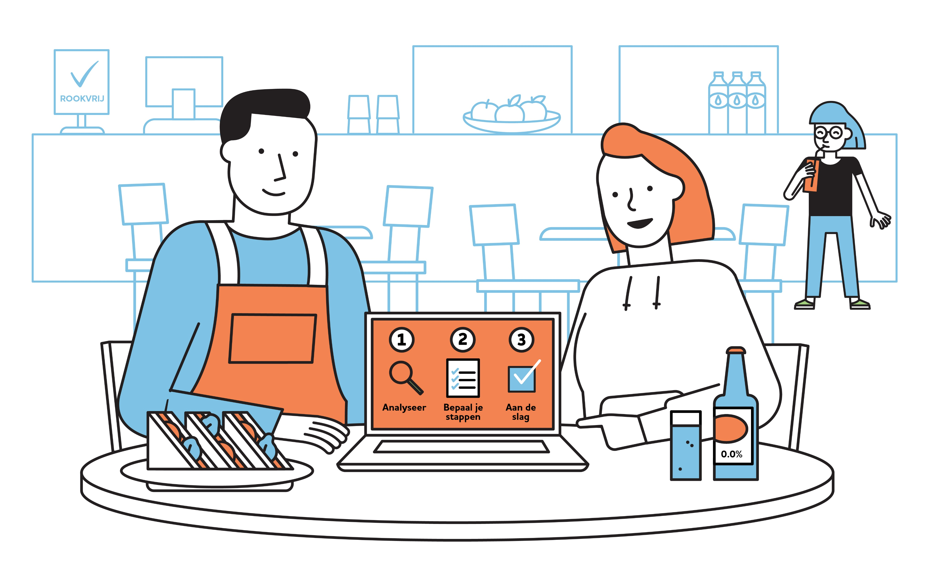
Notes:
“Teamfit helpt locaties om stap voor stap een gezondere omgeving te creëren rond voeding, roken en alcohol. De JOGG-coach gezonde locaties begeleidt daarbij: kijkt samen met de locatie wat haalbaar is, adviseert en helpt om concrete stappen te zetten.
Teamfit biedt de werkwijze en digitale tool, de coach helpt om die praktisch toe te passen. Zo werken locaties op een manier die bij hen past aan blijvende verandering.”

Slide 22
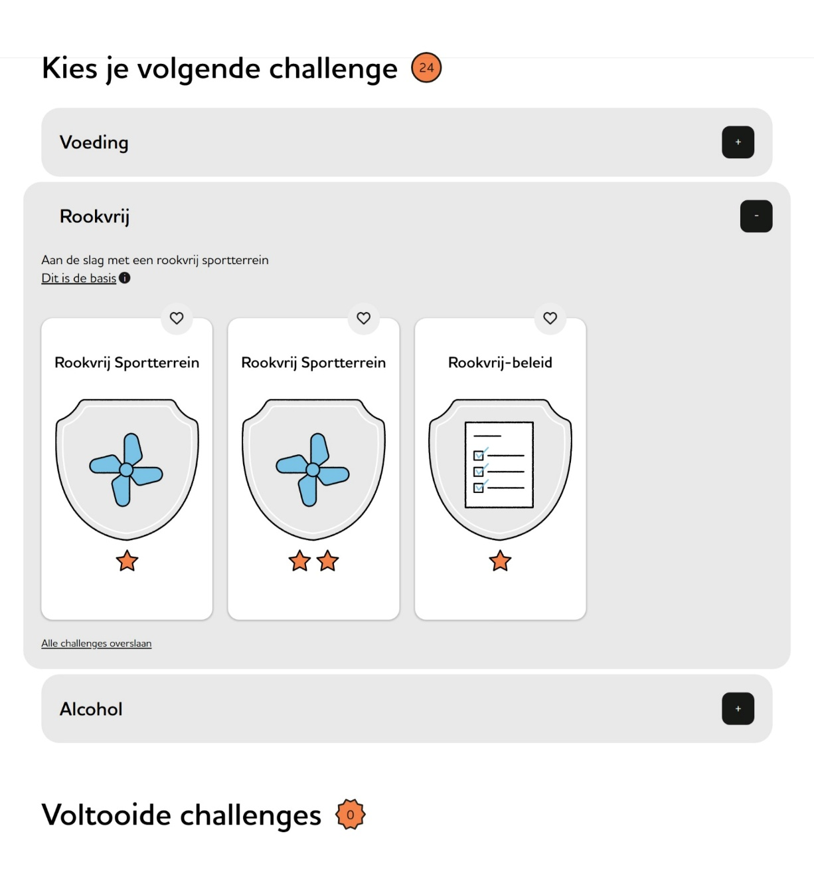
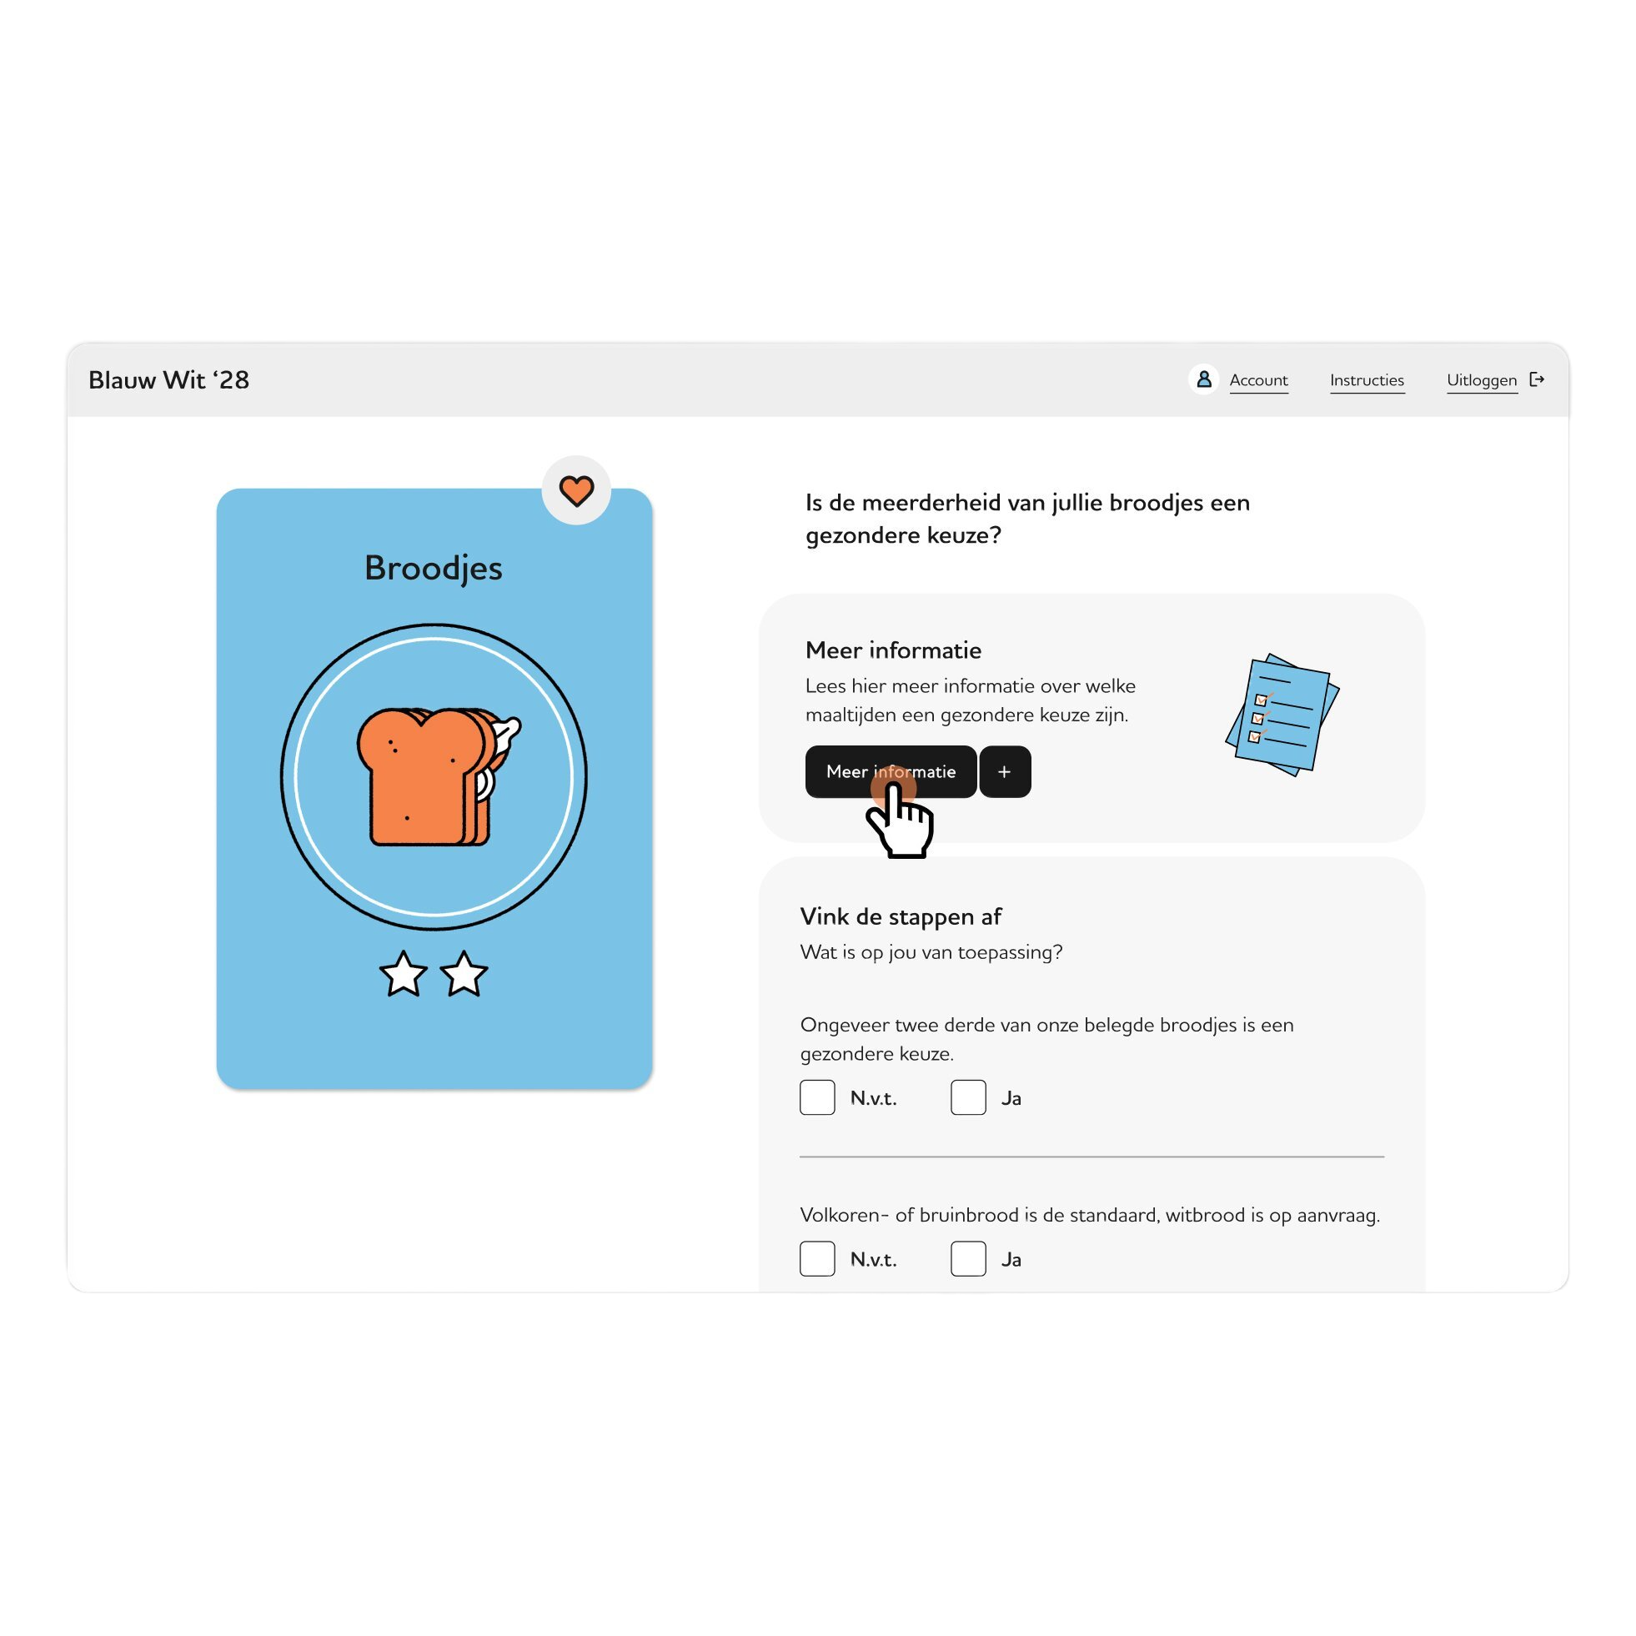
Notes:
“Naast de ondersteuning van de JOGG-coach is er ook een online omgeving waarmee locaties zelf aan de slag kunnen. Een locatie kiest met welk thema die wil beginnen, bijvoorbeeld voeding, rookvrij of alcohol. Vervolgens helpen concrete challenges om stap voor stap verbeteringen door te voeren. Zo hoeft een locatie niet alles tegelijk te doen, maar kan die beginnen met wat op dat moment haalbaar en passend is.”
Eventueel iets actiever als afsluiting:
“De online omgeving maakt het daarmee vooral heel praktisch: kiezen waar je wilt beginnen, een concrete stap zetten en van daaruit verder bouwen.”

Slide 23
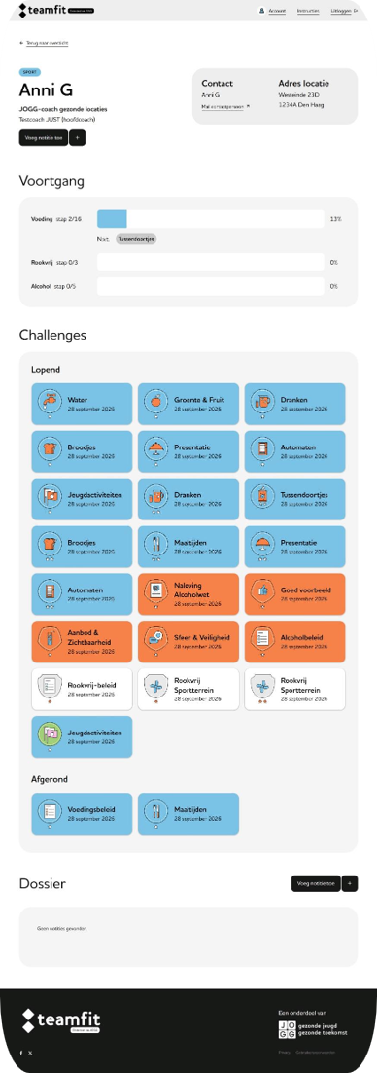
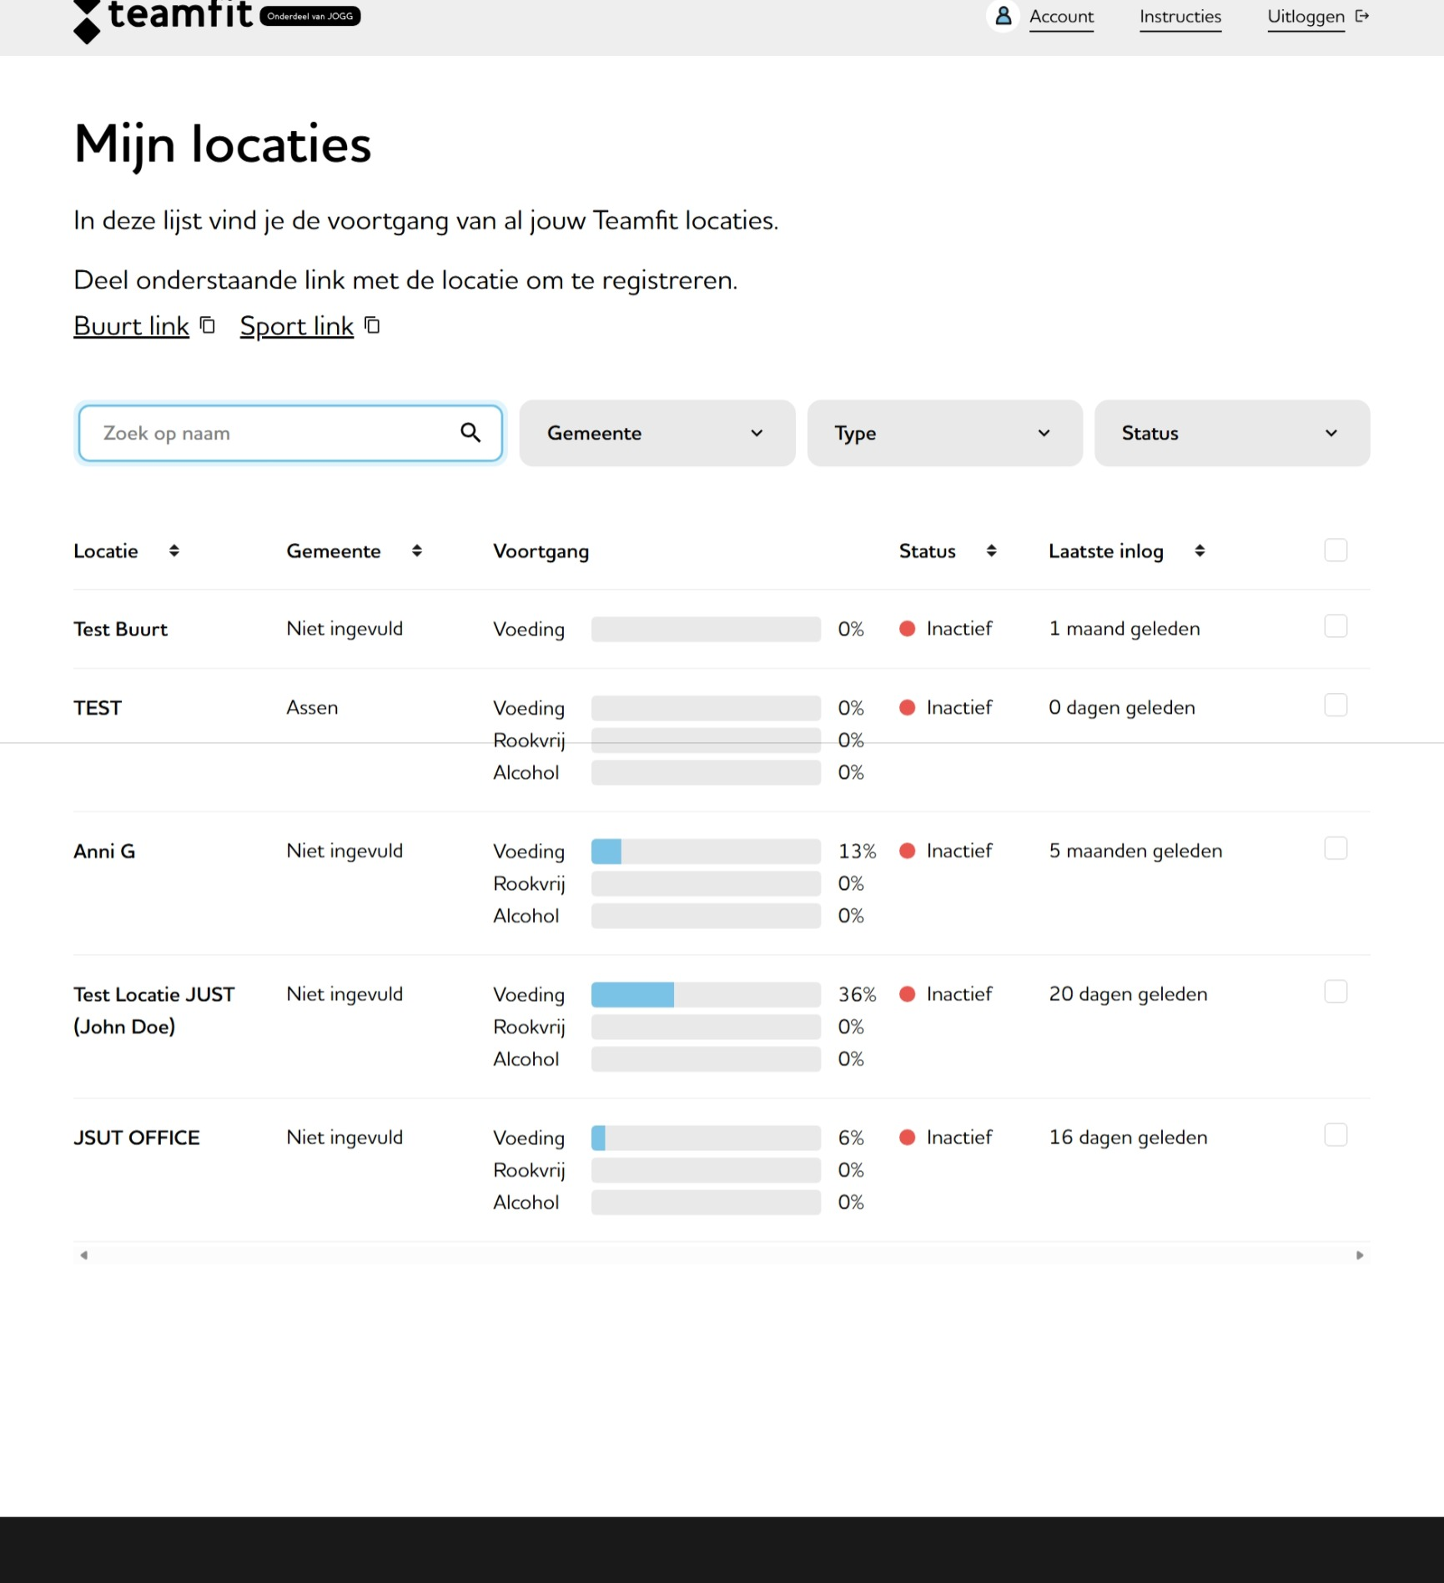
Notes:
“Als JOGG-coach gezonde locaties heb je vervolgens je eigen dashboard. Daarin zie je alle locaties die je begeleidt en kun je per locatie volgen hoe ver ze zijn met de verschillende thema’s en challenges. Zo houd je eenvoudig zicht op de voortgang, zie je waar extra ondersteuning nodig is en kun je de resultaten ook gebruiken voor monitoring en rapportage. De digitale omgeving ondersteunt dus niet alleen de locatie, maar ook de coach in de begeleiding.”

Slide 24
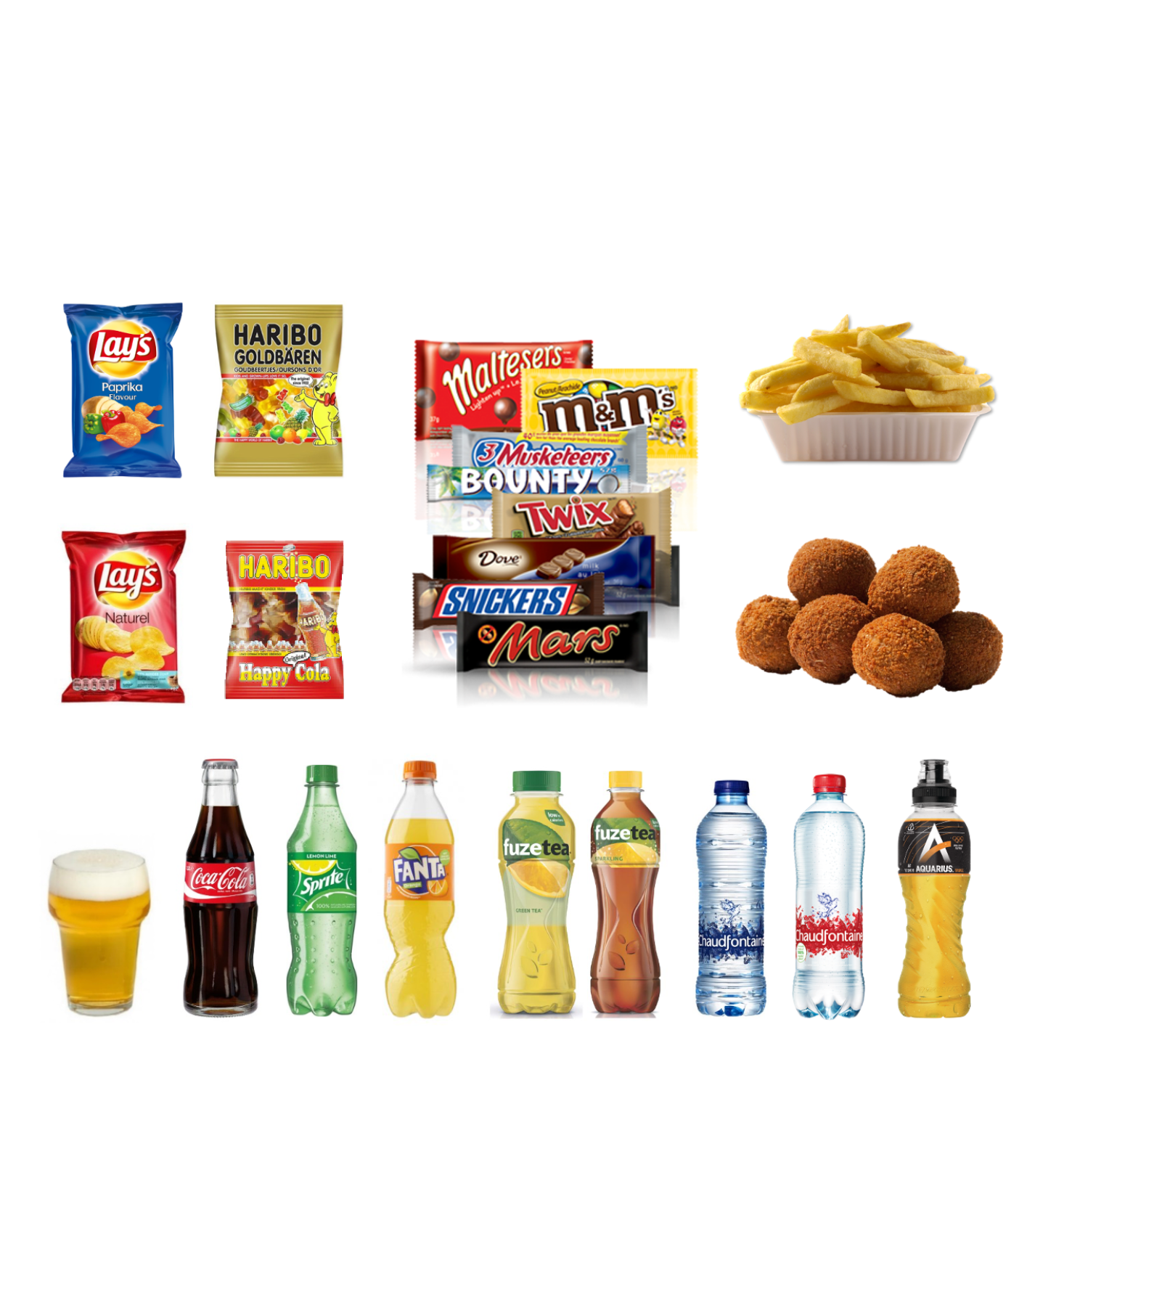
De horeca zonder Teamfit
Notes:
Geen grote veranderingen, maar met kleine aanpassingen werken aan een gezonder en gebalanceerd kantine aanbod – zie volgende slide

Slide 25

De horeca met Teamfit
Notes:
Nadat de inventarisatie is gedaan en de sportvereniging gaat aan de slag met de challenges, dan kan het assortiment er op deze manier uit gaan zien. Zoals je ziet, is er veel hetzelfde gebleven maar toch zijn er ook veranderingen doorgevoerd die voor de meeste verenigingen haalbaar zijn. Een bruine tosti naast de witte tosti. Fruit op de bar. Een candybar zonder suiker en met minder calorieën naast de andere candybars en meer zero dranken in het assortiment dan voorheen. Allemaal kleine stappen richting een gezondere sportomgeving.

Slide 26
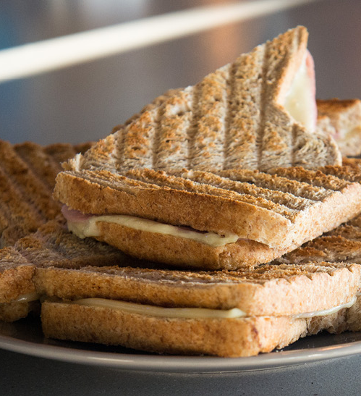
Ellen Bellert,
Bestuurslid bij Voorster Hockey Club
“Het is een kwestie van uitproberen. De bruine
tosti liep van het begin als een tierelier.”
Notes:
Klein aanpassing van witte tosti naar bruine

Slide 27
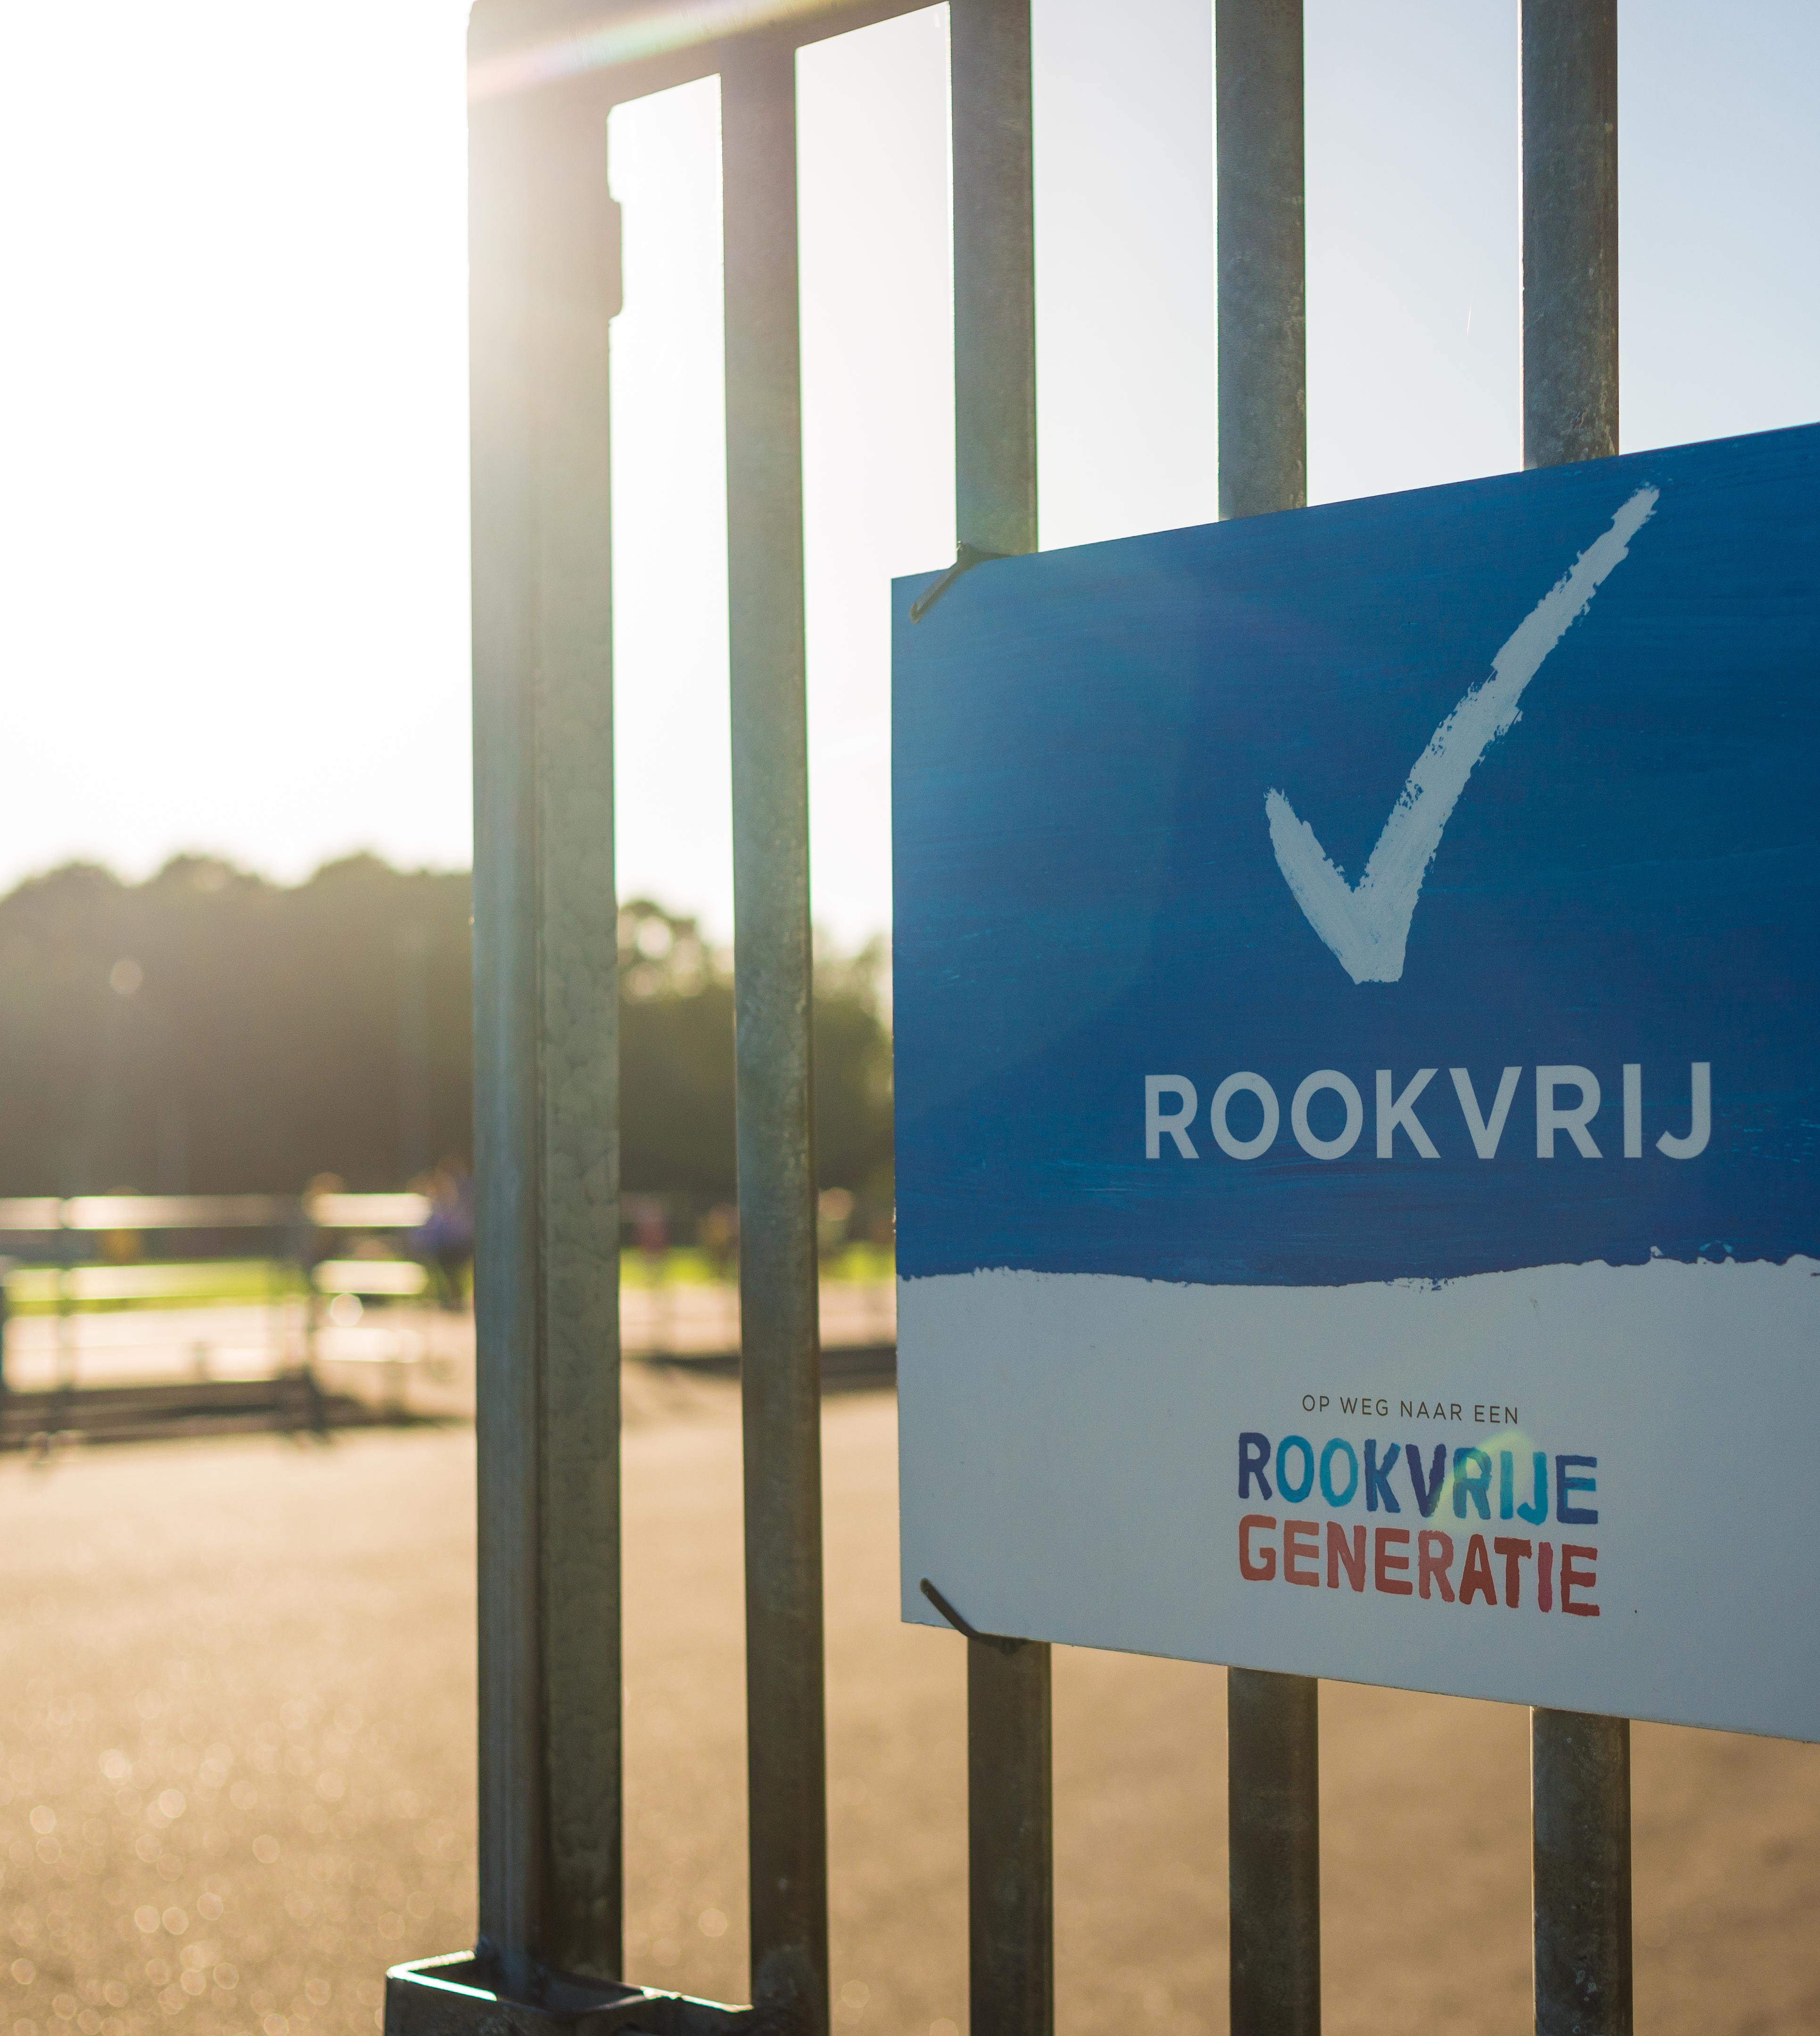
“De ondersteunende materialen, zoals de voorbeeldbrief, van de beweging ‘Op weg naar een Rookvrije Generatie’ waren erg nuttig.”
Bestuurslid Sander Wessel,
FC Abcoude
Notes:
Een vereniging hoeft niet opnieuw het wiel uit te vinden en alles zelf uit te zoeken. Er is al heel veel materiaal beschikbaar o.a. op de website van de Rookvrije Generatie of de online Teamfit tool

Slide 28

“Voor wat betreft het alcohol-beleid heeft de club vorig jaar aan de NIX-18 campagne meegedaan. Ook daar zie je dat het bewustwordingsproces in volle gang is. Er wordt steeds meer om 0.0-dranken gevraagd, daar spelen we op in.
En uiteraard wordt er tijdens jeugdwedstrijden geen alcohol geschonken.”
Voorzitter kantinecommissie korfbalvereniging Top/Litt, Nubia Smits (bron: NOC*NSF)
Notes:
In een gezondere sportomgeving wordt ook verantwoord met alcohol omgegaan. We verbieden het schenken van alcohol uiteraard niet want we beseffen heel goed dat de omzet uit de kantine van groot belang is voor een club. Maar alcohol schenken onder de 18 jaar zou een ‘no-go’ moeten zijn voor de club.

Slide 29
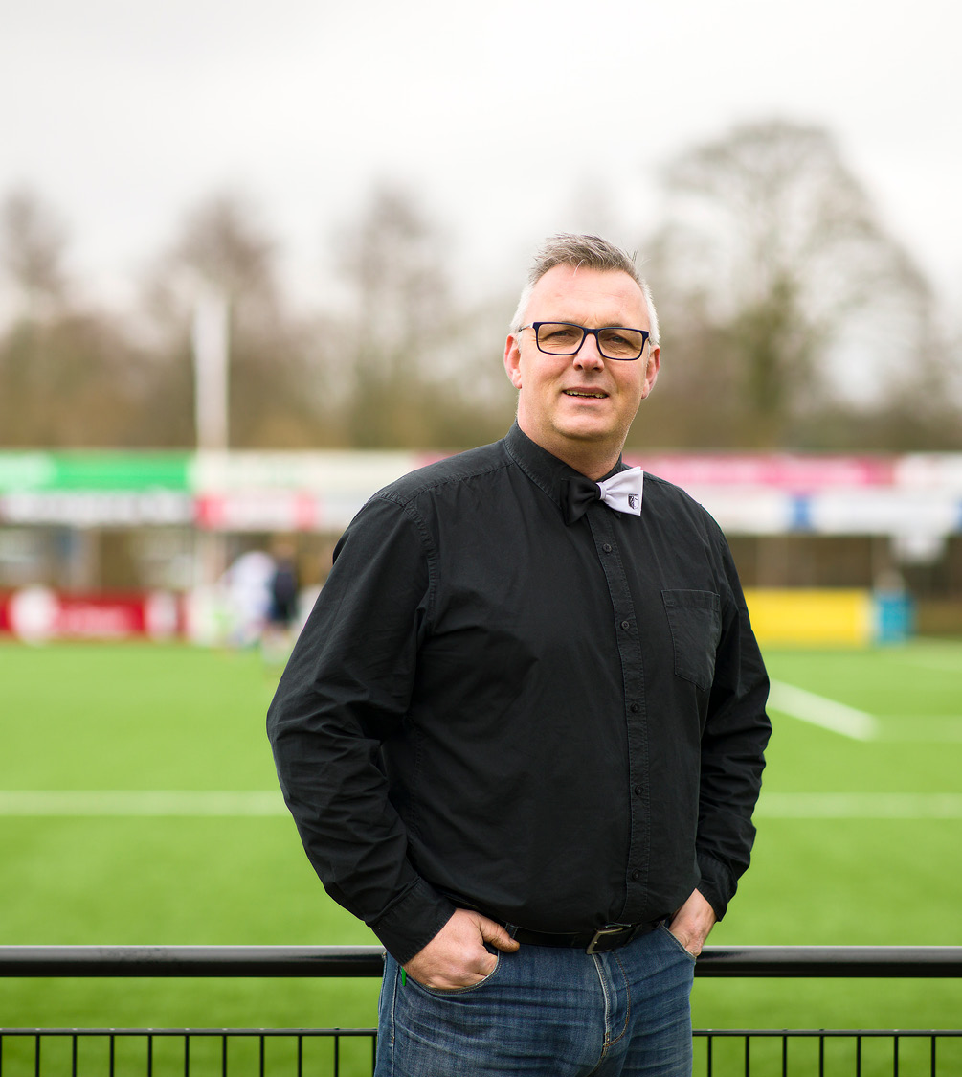
“We begonnen met drie
mensen die een soort
denktank vormden.”
Martin Verdoorn,
Initiatiefnemer bij VV Berkum
Notes:
We denk ook mee over het creëren van draagvlak. Wat locaties helpt duurzaam in te zetten richting een gezondere omgeving.

Slide 30
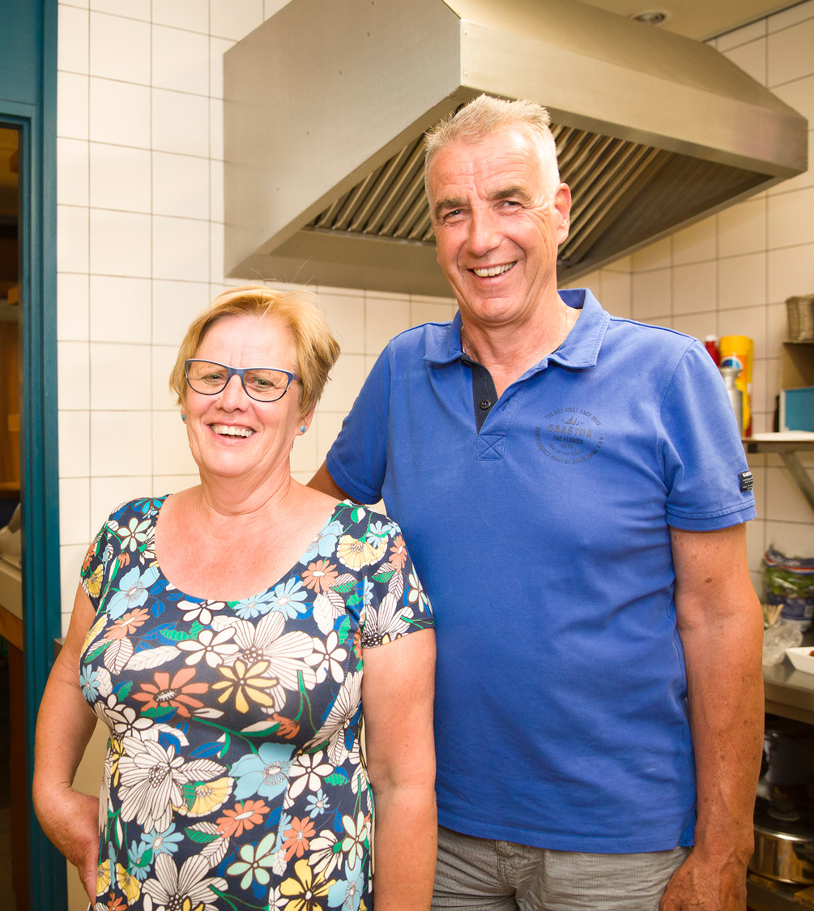
We zoeken naar een artikel dat gangbaar is én goed verkoopt.
Roelof Smit,
Exploitant sportkantine De Spronk
Notes:
Pas niet je hele assortiment in 1x aan maar kijk of er een product is wat niet goed verkoopt en vervang dit voor een gezondere keuze.

Slide 31
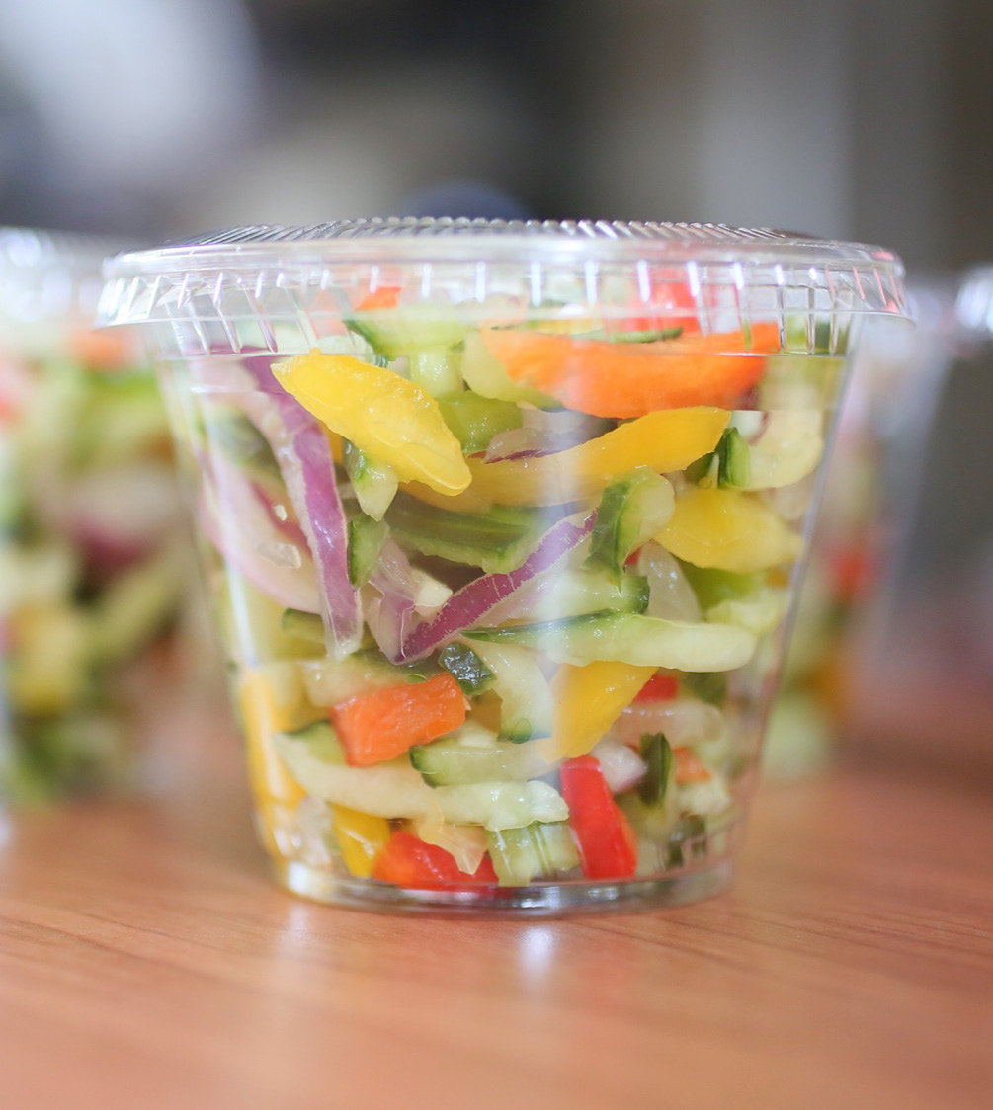
Hebben we een idee voor een nieuw product, dan voegen we het toe aan het assortiment
en kijken hoe we het loopt.
Oscar Vos,
Voorzitter bij Tennisclub CTV De Doelen
Notes:
Een nieuw product heeft ook tijd nodig om populair te worden bij de bezoekers.

Slide 32
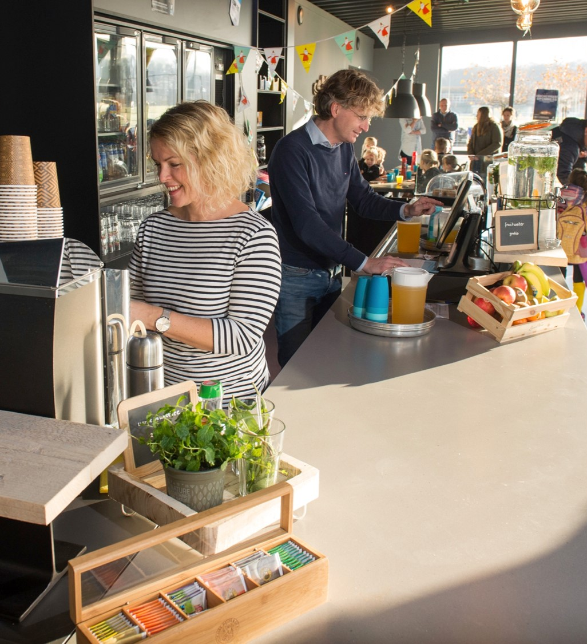
Praktijkvoorbeeld: pilot water en fruit
Notes:
Voorbeeld van hoe een samenwerking eruit zou kunnen zien:
Door een gezamenlijke pilot worden sportverenigingen bereikt die anders niet of moeilijk in beeld waren gekomen. Werknetpartners dragen bij met contacten, communicatie en middelen, terwijl de JOGG-coach de begeleiding verzorgde. Dit resulteert in nieuwe gesprekken, vervolgafspraken en meer sportlocaties die met Teamfit aan de slag gingen. Zie meer uitleg over het voorbeeld op de JOGG-academy: https://jogg-academy.nl/praktijkvoorbeelden/pilot-als-aanjager-voor-jogg-teamfit

Slide 33
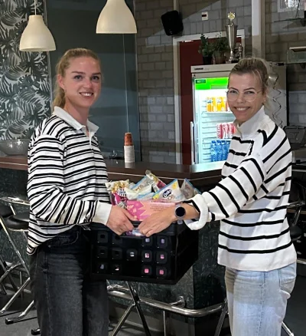
Samenwerking met groothandels
Notes:
Een mooi voorbeeld komt uit Friesland. Daar zijn in één jaar 85 sportlocaties bereikt. De kracht zit vooral in de regionale samenwerking. De JOGG-coach gezonde locaties vormt de schakel tussen gemeenten, sportclubs, clubondersteuners en andere lokale partners. Met Teamfit als basis beginnen clubs klein en praktisch, bijvoorbeeld via de Gezondere Box, gekoppeld aan een adviesgesprek. Gemeenten financieren de inzet vanuit verschillende budgetten. Zo laat Friesland zien dat je door slim samen te werken én de uitvoering goed te organiseren, op grotere schaal beweging kunt creëren
Lees meer > JOGG-Academy | Dit is hoe Friese gemeenten inzetten op 85 gezondere sportlocaties

Slide 34
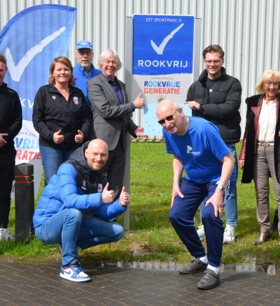
Hoe beleid en uitvoering elkaar versterken
Notes:
“Een ander mooi voorbeeld is Wijk bij Duurstede. Hier zie je goed wat er gebeurt als beleid en uitvoering echt samenwerken. De gezondere sportomgeving is vastgelegd in het lokale Vitaliteitsakkoord. Vervolgens werken de gemeente, het JOGG-team, Stichting Wijksport, buurtsportcoaches, sportverenigingen en de JOGG-coach gezonde locaties ieder vanuit hun eigen rol aan hetzelfde doel. Ze kozen daarbij bewust voor focus: eerst samen aan de slag met rookvrij. Het resultaat is dat sportpark Mariënhoeve, waar 11 sportverenigingen actief zijn, volledig rookvrij is. Vanuit dat succes bouwen ze verder aan gezondere voeding en verantwoord alcoholbeleid.”

Slide 35
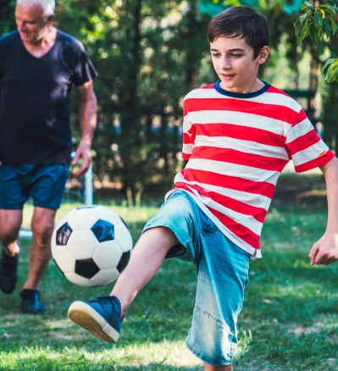
Praktijkvoorbeeld: een koplopersgroep
Notes:
De aanleiding:
Verschillende locaties werken aan vergelijkbare vraagstukken, maar hoeven niet allemaal afzonderlijk het wiel uit te vinden.
De JOGG-coach:
Selecteert enkele locaties die willen beginnen of al stappen zetten.
Brengt locaties en relevante werknetpartners bij elkaar.
Laat locaties ervaringen, vragen en oplossingen uitwisselen.
Betrekt partners gericht bij concrete ondersteuningsvragen.
Maakt successen en leerpunten zichtbaar voor andere locaties.
Gebruikt de ervaringen om ondersteuning of beleid verder te verbeteren.
Rollen in de samenwerking:
Locaties: testen, uitvoeren en ervaringen delen
JOGG-coach: verbindt, begeleidt en bewaakt de voortgang
Werknetpartners: leveren gerichte kennis, bereik of ondersteuning
Gemeente of sportorganisatie: helpt met faciliteiten, communicatie of borging
Wat levert het op?
Ervaringen worden gedeeld in plaats van afzonderlijk opgebouwd.
Locaties kunnen elkaar stimuleren en praktisch helpen.
Partners krijgen beter zicht op terugkerende behoeften.
Werkzame oplossingen kunnen breder worden ingezet.
Eigenaarschap ligt ook bij de deelnemende locaties.
Reflectievraag:
Welke locaties en partners zouden samen een lokale koplopersgroep kunnen vormen?

Slide 36
Waar wil jij mee aan de slag?
Notes:
Sluit af met:
Welke stap past bij jouw rol en wat spreken we vandaag af? Maak het concreet!
Ik breng de coach in contact met een relevante locatie.
Ik denk mee over een concrete lokale casus.
Ik lever expertise op één Teamfit-thema.
Ik start een pilot of activatie.
Ik help intern draagvlak creëren.
Ik onderzoek welke middelen of beleidskansen beschikbaar zijn.
Ik sluit aan bij een volgend werknetmoment.
Ik wil eerst een verdiepend gesprek met de coach.
…

Slide 37
Wat kun jij vanuit jouw rol bijdragen?
Notes:
Na de uitleg van Teamfit en jouw rol kun je gaan verkennen wat de ander kan doen. Misschien heeft de ander al ideeën. Ga plenair of in groepjes ingesprek.
Denk bijvoorbeeld aan;
Signaleren
Locaties herkennen die ondersteuning kunnen gebruiken.
Deuren openen
De coach introduceren bij bestuurders, beheerders of vrijwilligers.
Expertise inbrengen
Adviseren over voeding, rookvrij, alcoholbeleid, communicatie of organisatie.
Faciliteren
Ruimte, materialen, communicatiekanalen, budget of capaciteit beschikbaar stellen.
Draagvlak versterken
Het onderwerp agenderen bij management, bestuur, ouders, leden of vrijwilligers.
Borgen en verbinden
Teamfit opnemen in beleid, afspraken, subsidies, contracten of reguliere ondersteuning.

Slide 38
Wat levert samenwerking ons op?
Notes:
De samenwerking is geen doel op zichzelf. Ze moet waarde opleveren voor locaties, voor iedere partner en uiteindelijk voor kinderen en jongeren. We willen voorkomen dat organisaties naast elkaar werken of dat veranderingen afhankelijk worden van één persoon. Door rollen en mogelijkheden te verbinden, ontstaat een aanpak die sterker en duurzamer is.
Ga in gesprek wat de opbrengst is.
Voor kinderen:
Meer plekken waar de gezonde keuze normaal en gemakkelijk wordt.
Een omgeving waarin volwassenen en organisaties dezelfde boodschap ondersteunen.
Geen tijdelijke veranderingen, maar structurele
Voor sport- en buurtlocaties:
Kleine haalbare stappen die passen bij de praktijk
Minder afhankelijkheid van één enthousiaste vrijwilliger
Voor werknetpartners:
Bijdragen aan eigen organisatiedoelen
Minder losse initiatieven
Voor de lokale samenwerking:
Een gedeelde ambitie en duidelijke rolverdeling
Bestaande middelen en mogelijkheden worden slimmer benut
Kortere lijnen

Slide 39
Gezondere
sportlocaties
Notes:
Doelstelling xx aantal locaties in gemeente xx aan de slag met xxx
óf
Xx aantal locaties die als aan de slag zijn met Teamfit gingen je al voor in de gemeente XX / provincie XX.
Doe je ook mee?

Slide 40
Meer weten?
Naam
Contact gegevens

